Slide 1
NOVEMBER 23
RØD SONE

Slide 2
Matprosjekt
I november har vi hatt hovedfokus på mat fra ulike kulturer og barnehagepuls. I oktober markerte vi FN-dagen og dette ble starten på et spennende "Matprosjekt". Vi er en flerkulturell barnehage også når det kommer til de voksne som jobber her.
Vi har laget mat som er typisk i Romania og Afghanistan. Barna har vært med på hele prosessen. Vi var alle med på å handle inn maten, forberede og spise maten.
«Barnehagen skal legge til rette for at alle barn kan oppleve bevegelsesglede, matglede og matkultur, mentalt og sosialt samvær og fysisk og psykisk helse. Rammeplan

Slide 3
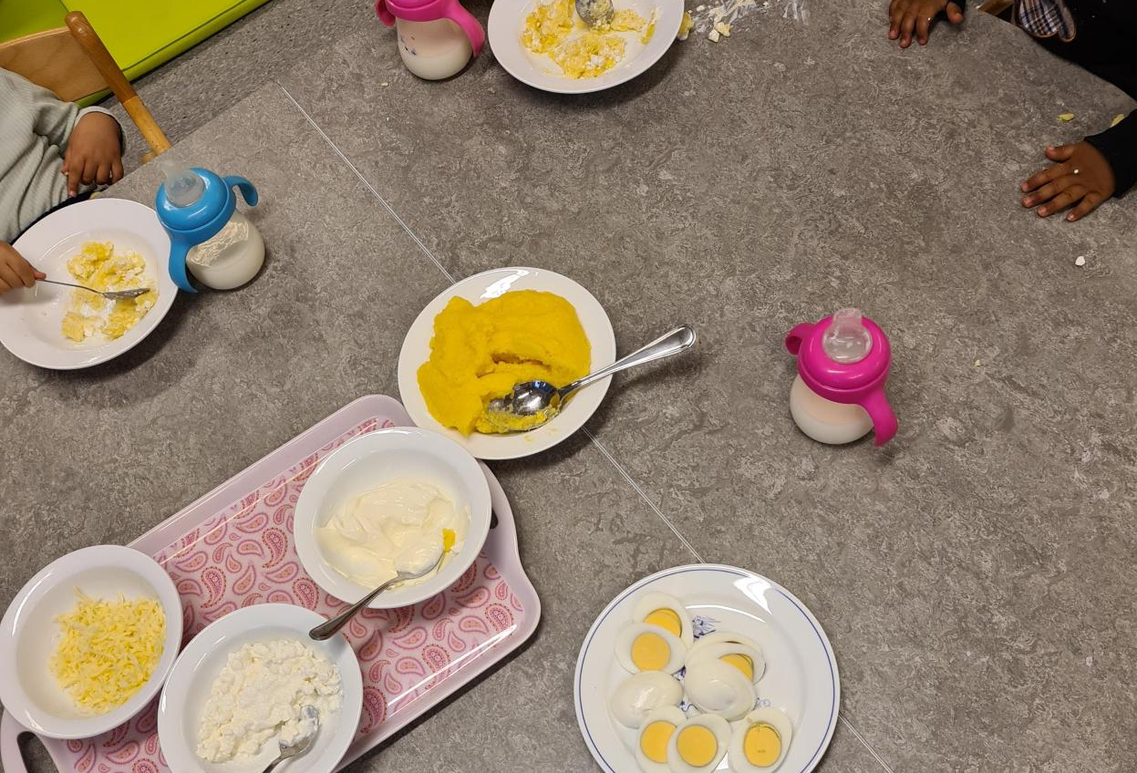
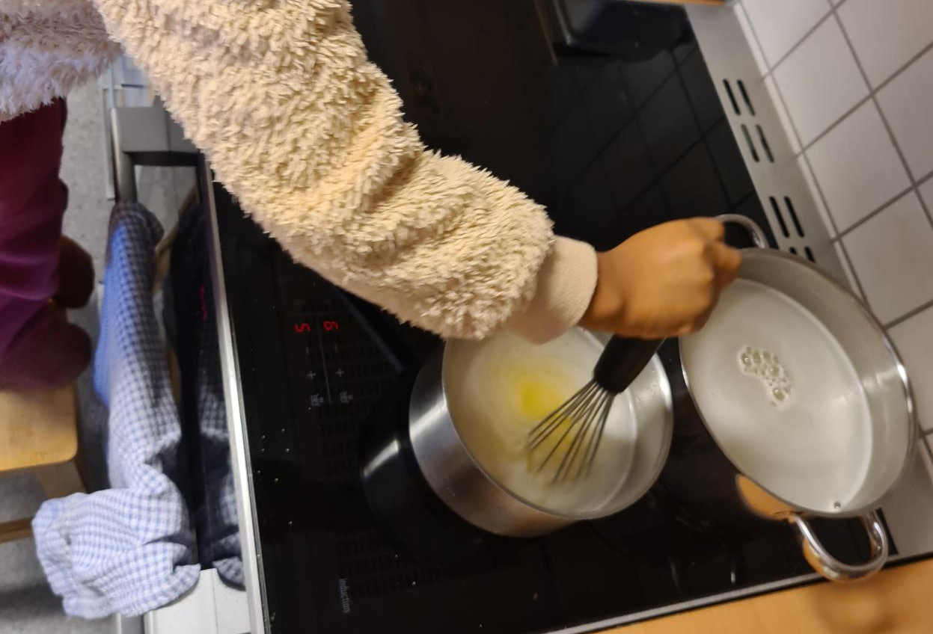
Innkjøp – Bearbeidelse – Smaking

Slide 4
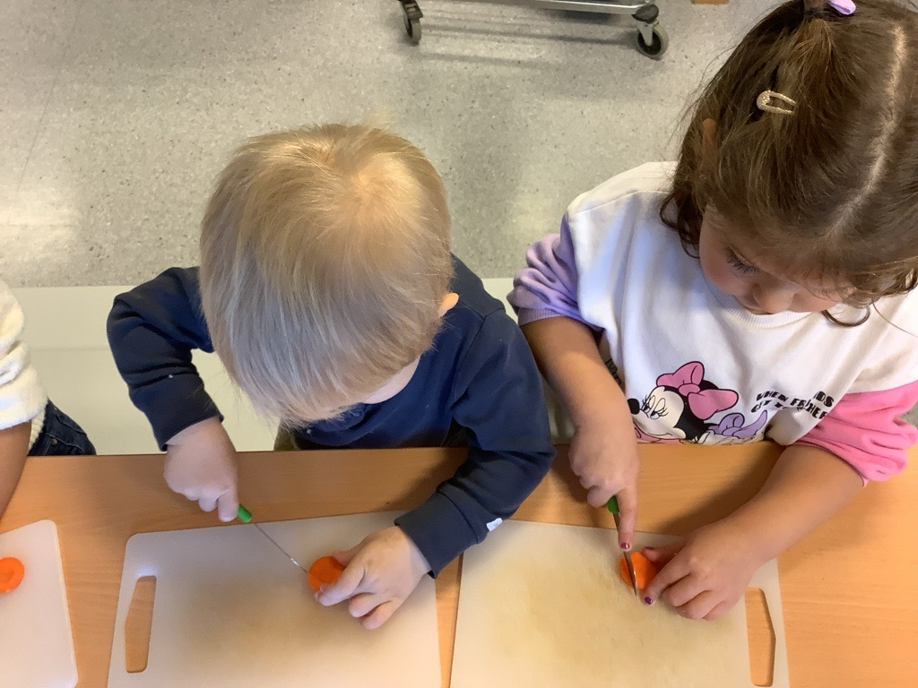
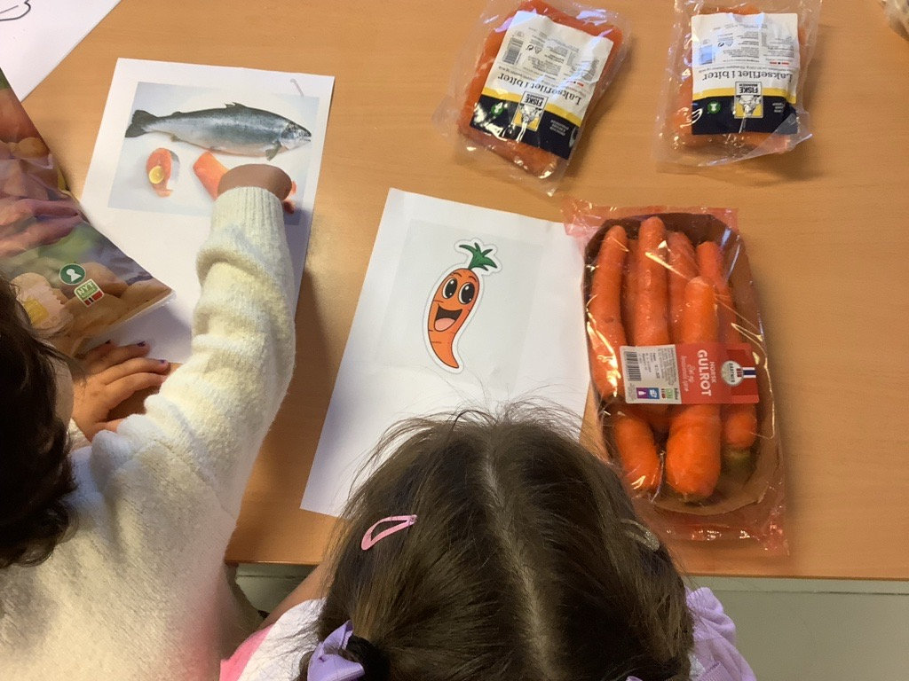
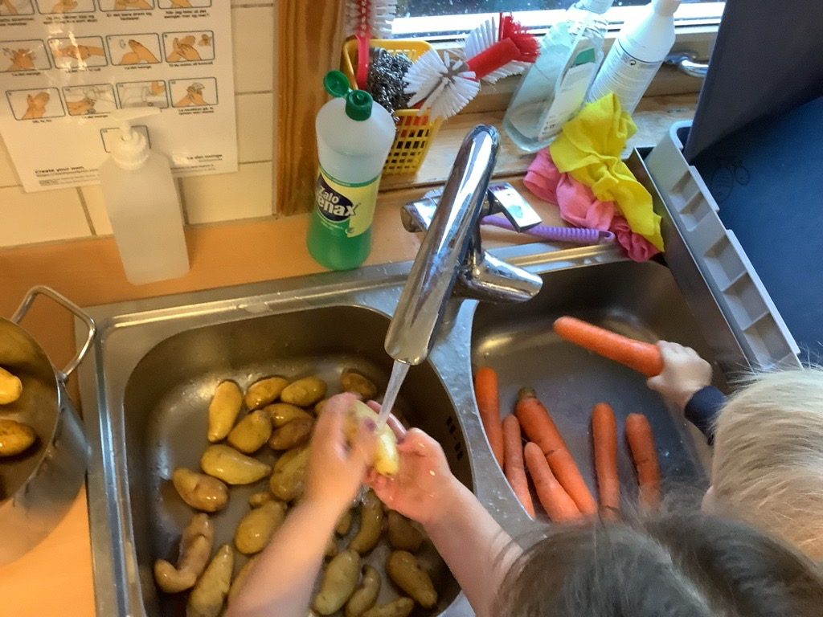
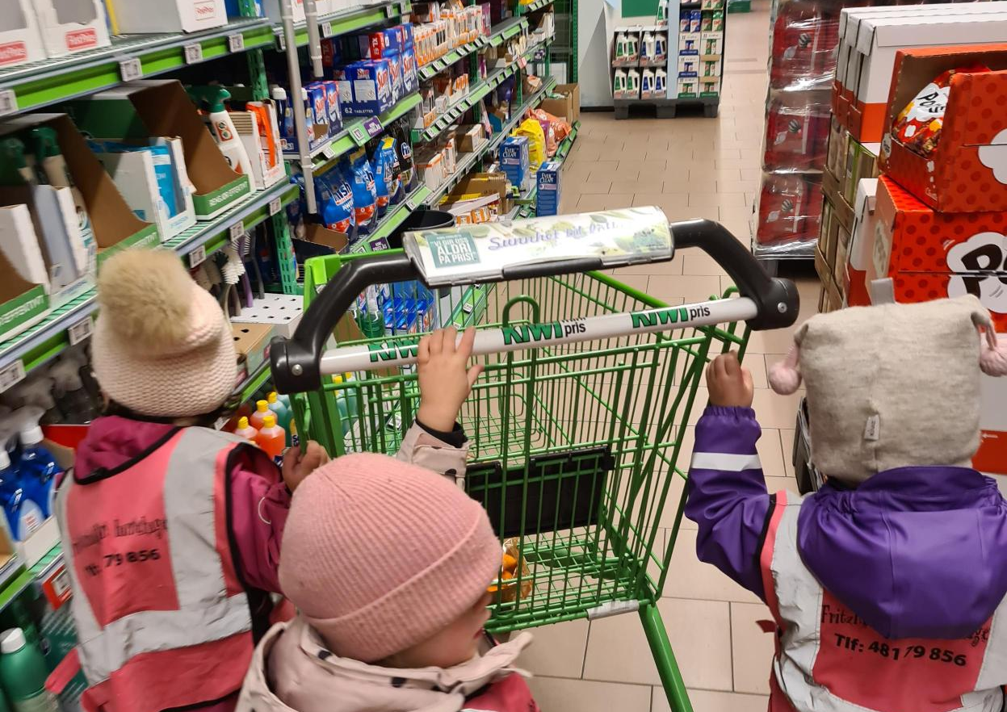
Fiskesprell
Barna er med på hele prosessen fra planlegging til gjennomføring og evaluering.

Slide 5
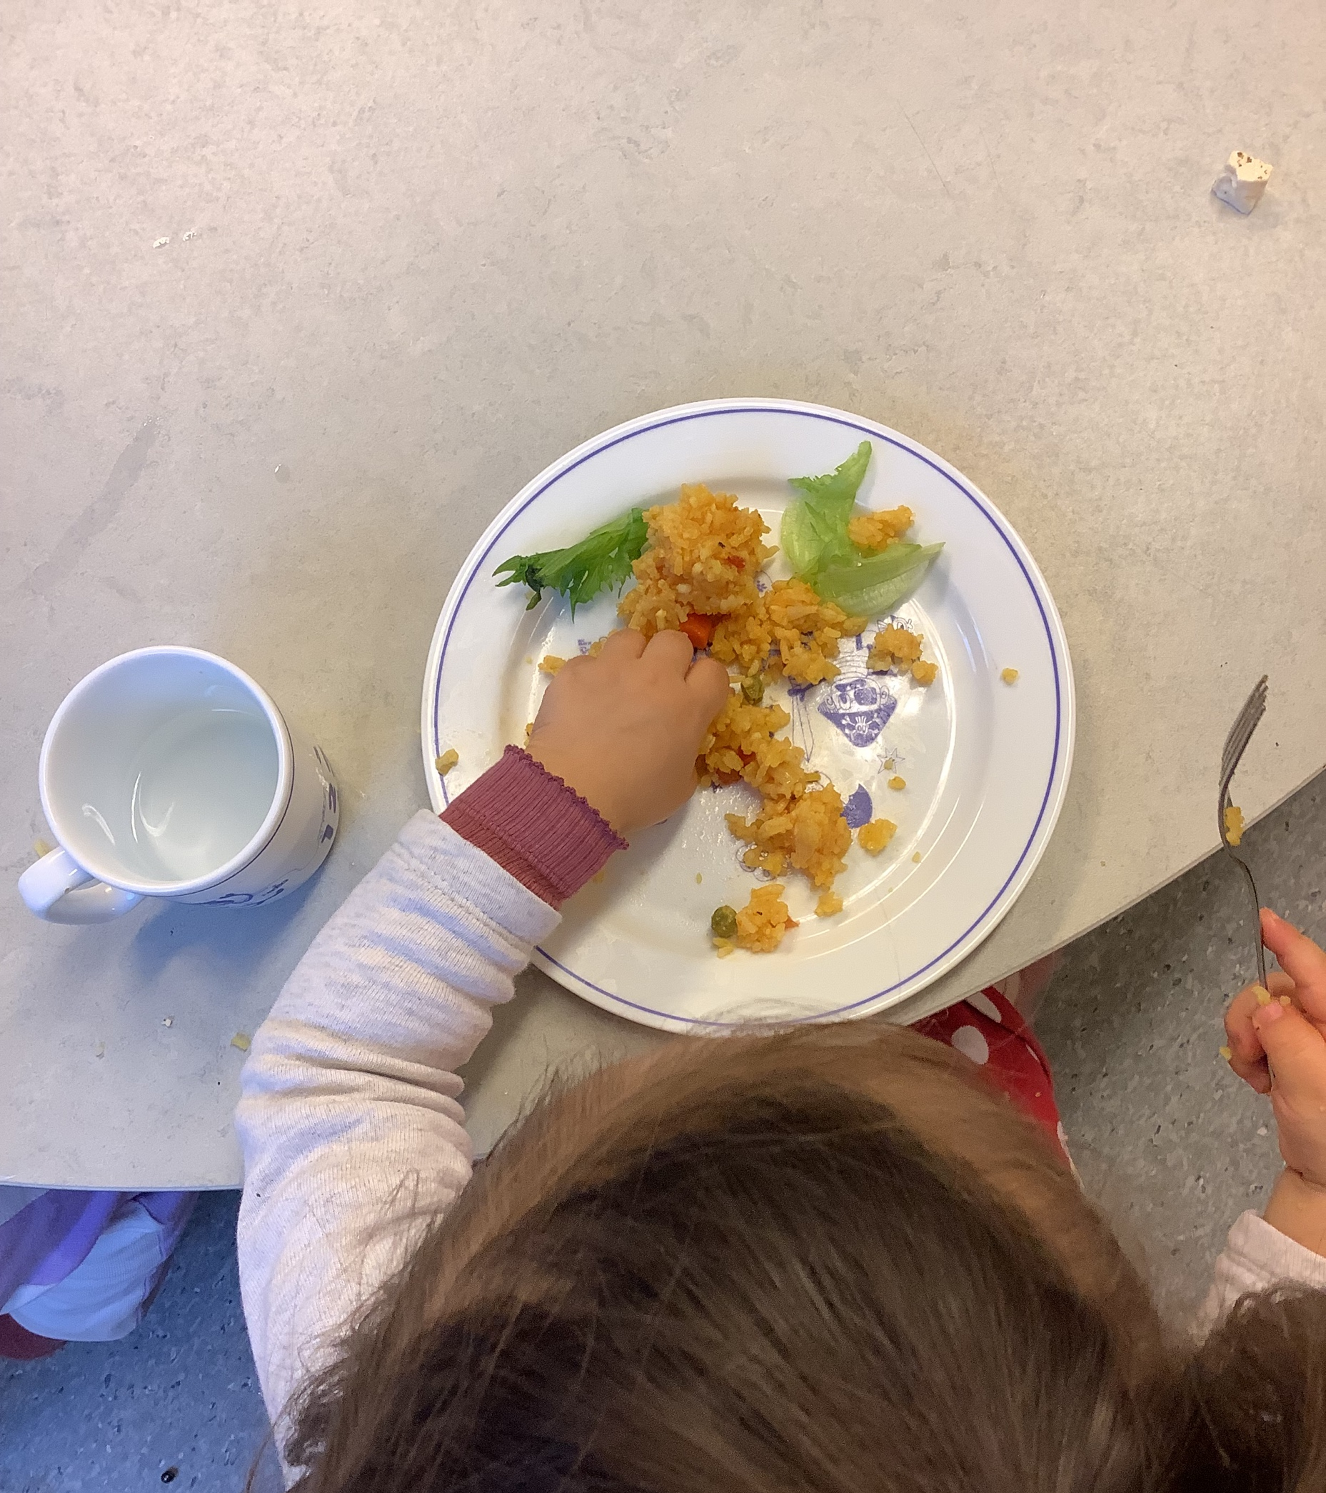
Hva er dette? Vi smaker, lukter og prater om hva det er.

Slide 6
Fiskesprell
Fisk er hovedingrediensen til vår varmmat. Barna laget en rett fra Romania med fisk og poteter. Dette innebærer at de innarbeider og lærer seg gode rutiner ved matlaging, som å vaske hender før man starter, bli kjent med verktøy på kjøkkenet, bruke skarpe kniver til kutting og skreller til fjerning av skallet på grønnsaker.
«God helse og livskvalitet er en forutsetning for barns utvikling, læring og mestring. Vi deltar i prosjekter som Fiskesprell, forholder oss til Nasjonale retningslinjer for mat og måltider i barnehagen og har rutiner for god hygiene.» Årsplan

